Slide 1
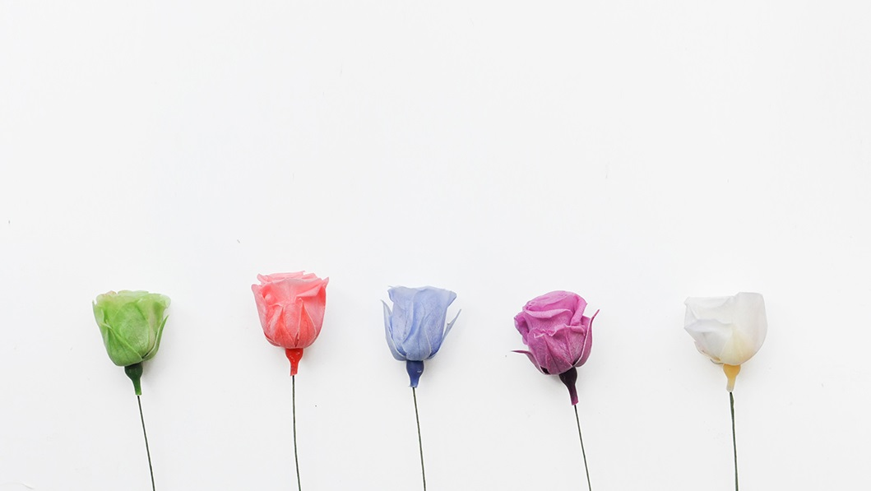
年 终 总 结
汇报人：黄婷

Slide 2
01
总结

Slide 3
总结
上课
看15-17年知识表示论文
想法：利用Transparse的思想对TransD改进，并以实体描述的文本信息作为实体表示的初始化
正在准备实验，验证效果

Slide 4
02
展望

Slide 5
展望
3-5月：写实验，验证效果；同时看论文，完善idea。
6月：若实验结果理想，则可完成论文。

Slide 6
Thank You！
PPT模板下载：www.1ppt.com/moban/ 行业PPT模板：www.1ppt.com/hangye/
节日PPT模板：www.1ppt.com/jieri/ PPT素材下载：www.1ppt.com/sucai/
PPT背景图片：www.1ppt.com/beijing/ PPT图表下载：www.1ppt.com/tubiao/
优秀PPT下载：www.1ppt.com/xiazai/ PPT教程： www.1ppt.com/powerpoint/
Word教程： www.1ppt.com/word/ Excel教程：www.1ppt.com/excel/
资料下载：www.1ppt.com/ziliao/ PPT课件下载：www.1ppt.com/kejian/
范文下载：www.1ppt.com/fanwen/ 试卷下载：www.1ppt.com/shiti/
教案下载：www.1ppt.com/jiaoan/ PPT论坛：www.1ppt.cn

